Slide 1


КАПИТАЛЬНЫЙ РЕМОНТ МНОГОКВАРТИРНЫХ ДОМОВ
В РАМКАХ ИСПОЛНЕНИЯ РЕШЕНИЙ СУДА
УПРАВЛЕНИЕ ЖИЛИЩНО-КОММУНАЛЬНОГО ХОЗЯЙСТВА ГОРОДА КАЛУГИ
Сентябрь 2025

Slide 2
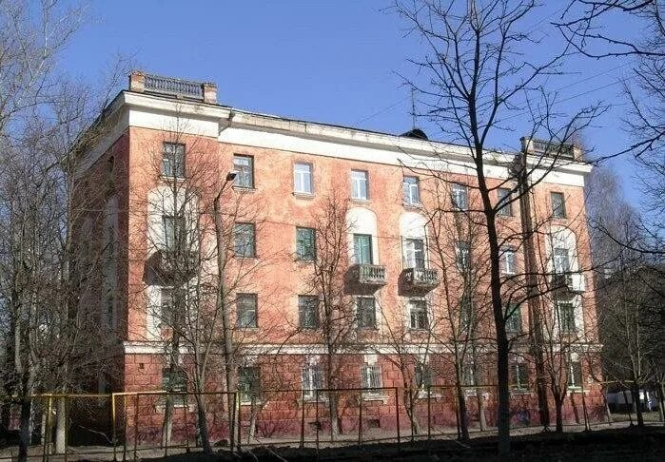
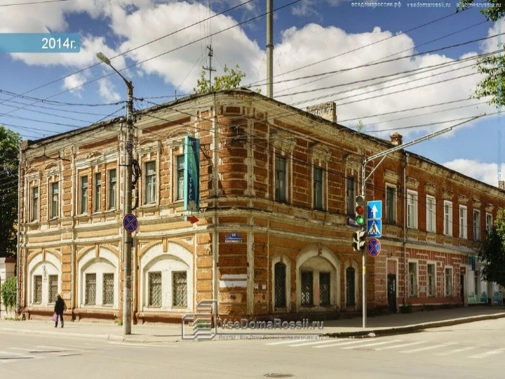
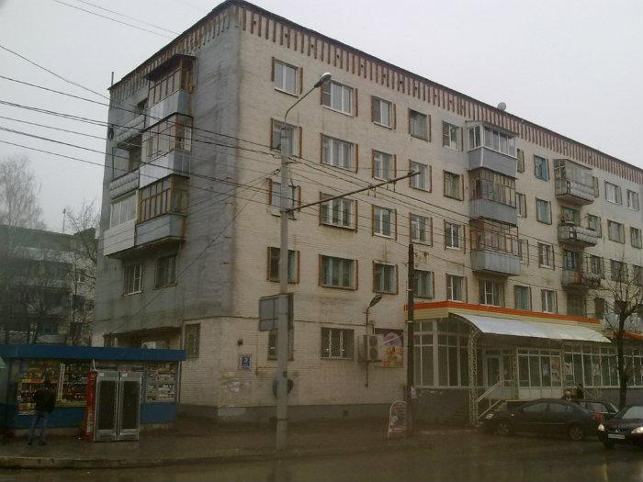
Дома, подлежащие капитальному ремонту по решению суда
На территории города Калуги имеется 3652 домов,
По решению суда на текущую дату подлежат ремонту 248 домов.
Всего с 2009-по 2014 судами было вынесено 345 решений .
В 2025 году запланирован капитальный ремонт 35 домов.

Slide 3


Количество судебных решений 2003-2014 ГОДЫ
.
Каждое судебное решение содержит от 5 до 8 различных видов работ на каждом многоквартирном доме :
Причины вынесения судебных решений
Ветхость жилищного фонда
Отсутствие практики систематического
проведения капитального ремонта
управляющими организациями
Ограниченность средств местного бюджета
Отсутствие на момент вынесения судебного решения механизма по проведению капитального ремонта
Фондом капитального ремонта Калужской области на 2025 год запланирован капитальный ремонт 213 домов

Slide 4


ВАЖНО !
Наличие договора на управление многоквартирным домом на постоянной основе позволит слаженно и оперативно пройти все этапы выполнения капитального ремонта и выплаты субсидии за проведенные работы управляющей компании.

Slide 5

Динамика выделения средств из городского бюджета на исполнение решений суда 2013-2024
ИСПОЛНЕНИЕ СУДЕБНЫХ РЕШЕНИЙ
Городской Думой города Калуги принято решение № 262 от 24.11.2021 года «Об утверждении Порядка формирования и финансирования расходов по исполнению судебных актов о проведении капитального ремонта
Общего имущества многоквартирных домов за счет средств бюджета муниципального образования «Город Калуга»
Для исполнения всех решений суда городскому бюджету потребуется сумма в размере более 7 млрд. рублей .
С учетом 2024 года на данные виды работ всего израсходовано - 1,9 млрд.рублей
исполнено :
полностью 90 решений суда
частично 257 решений суда
По состоянию на 15 сентября 2025 года на выполнение работ по капитальному ремонту в рамках исполнения решений суда израсходовано более 2-х млрд. рублей .
На исполнение всех решений суда потребуется финансирование на сумму превышающую 8 млрд. рублей.

Slide 6
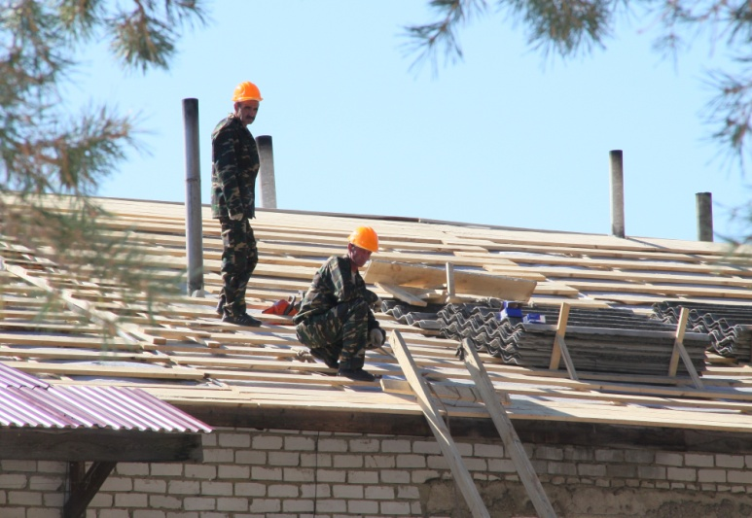
.
Информация на 15 сентября 2025 года
В соответствии с Решением Городской Думы на 2025 год выделено из городского бюджета 270 млн. рублей .
В план 2025 года включены 35 домов, по которым запланировано выполнение
65 –ти видов работ , это:
-крыши,
-системы отопления
-инженерные сети
-фасады
- отмостки и пр.
На 15 сентября 2025 года
полностью выполнены :
40 видов работ, по 24 домам
По остальным 11 домам работы ведутся. Окончание работ запланировано на декабрь 2025 года.
За период с 2009 по 2025 год в полном объеме исполнено 100 судебных
решения, 248 судебных решений исполнено частично.

Slide 7
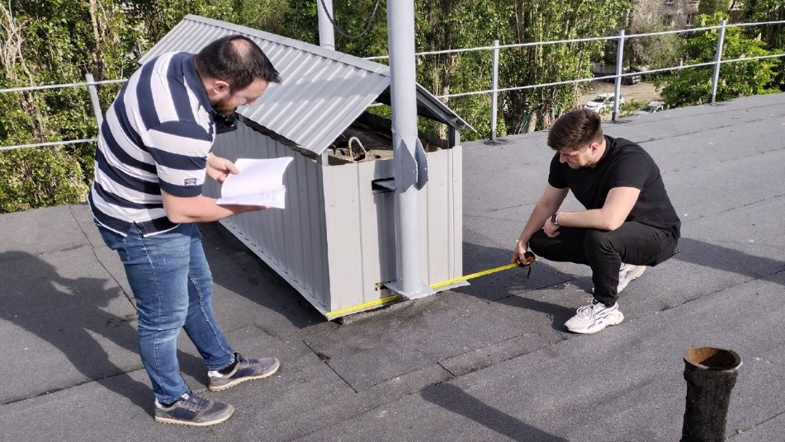
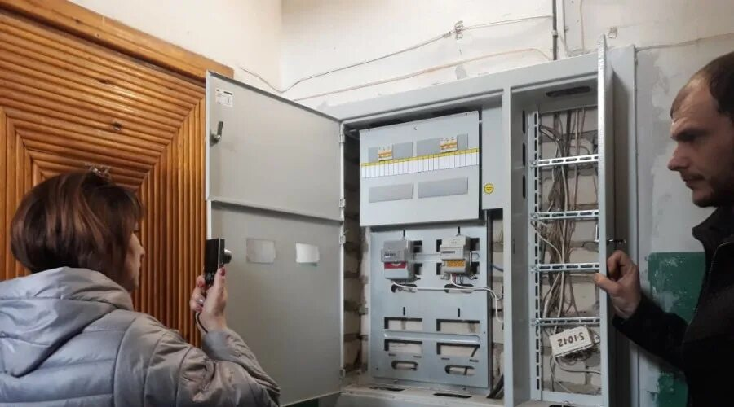
Контроль качества выполнения работ
Для осуществлении контроля за качеством выполнения работ между Управлением ЖКХ города Калуги и Муниципальным Казенным Учреждением «УКС города Калуги» заключено соглашение об осуществлении строительного контроля .
На всех этапах проведения работ специалисты Управления ЖКХ города Калуги осуществляют контроль за сроками, качеством работ и соблюдением мер безопасности при производстве работ.

Slide 8
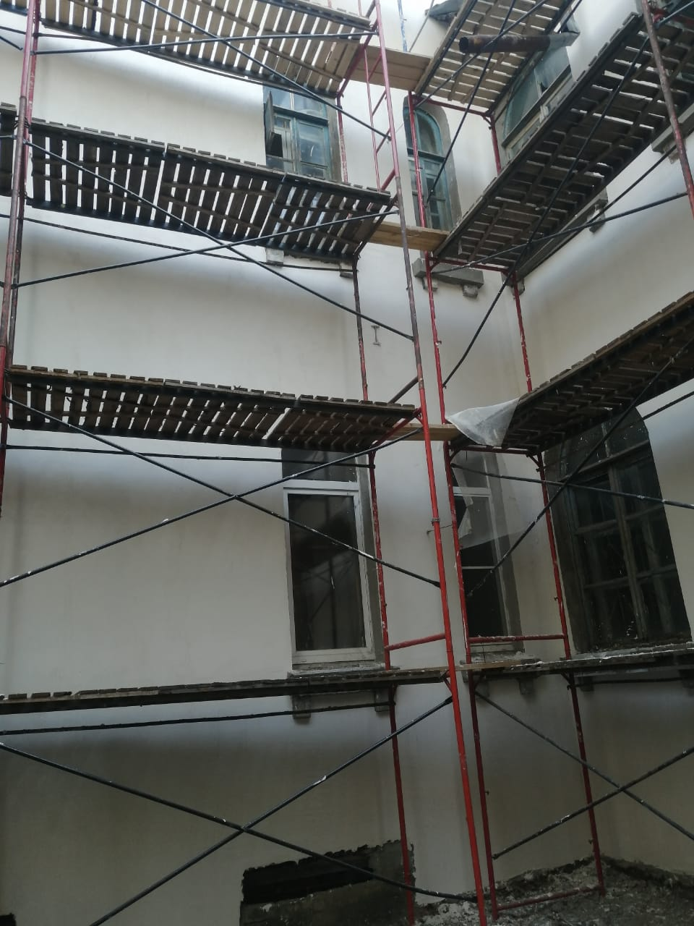
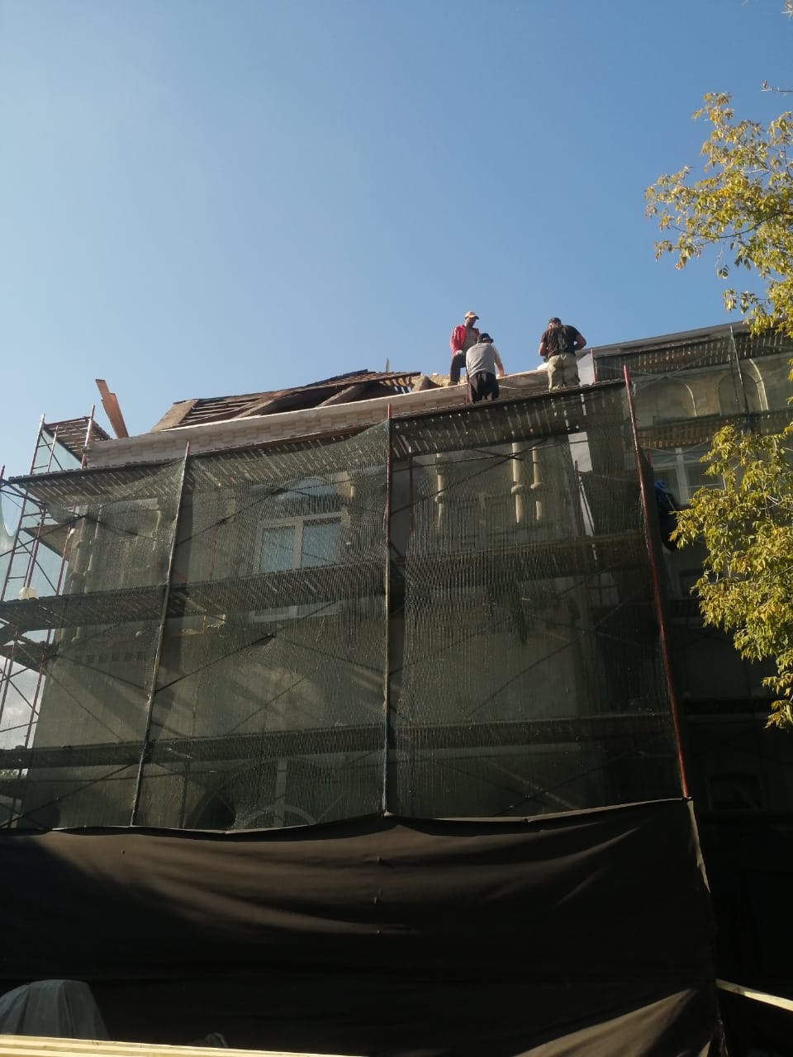
.
В 2025 году ведется капитальный ремонт домов- памятников архитектуры
Выполнена замена сетей холодного водоснабжения по дому № 18/64 по ул. Московской
Ведутся работы по капитальному ремонту фасада и крыши дома № 1 по ул. Гоголя

Slide 9
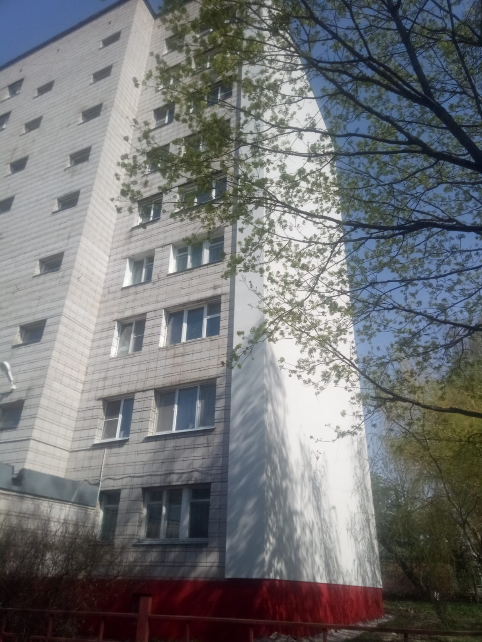
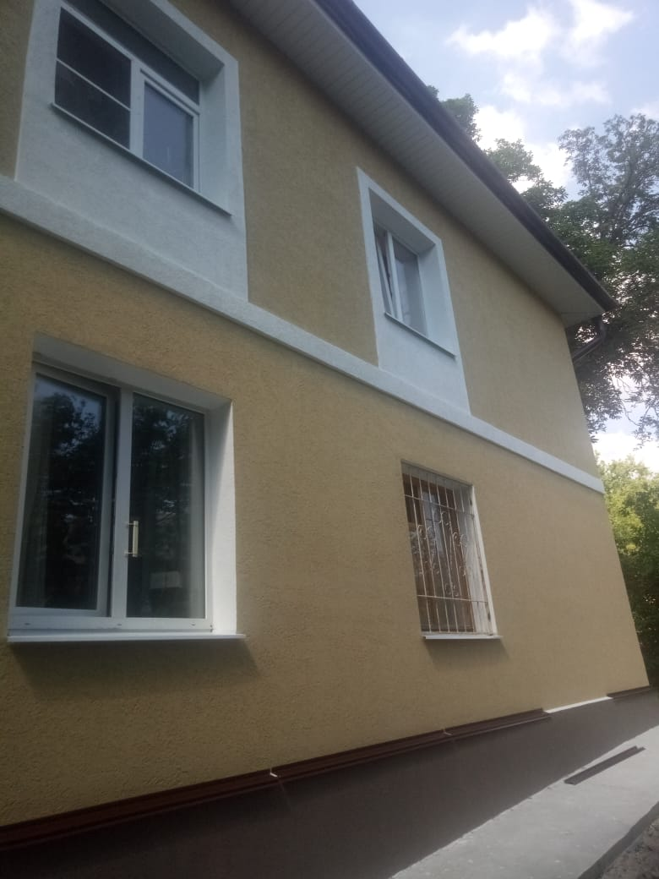
Выполнение капитального ремонта в рамках исполнения решений суда
ул. Пролетарская 44-
утепление торца дома
ул. Знаменская 61 – фасад и отмостка

Slide 10
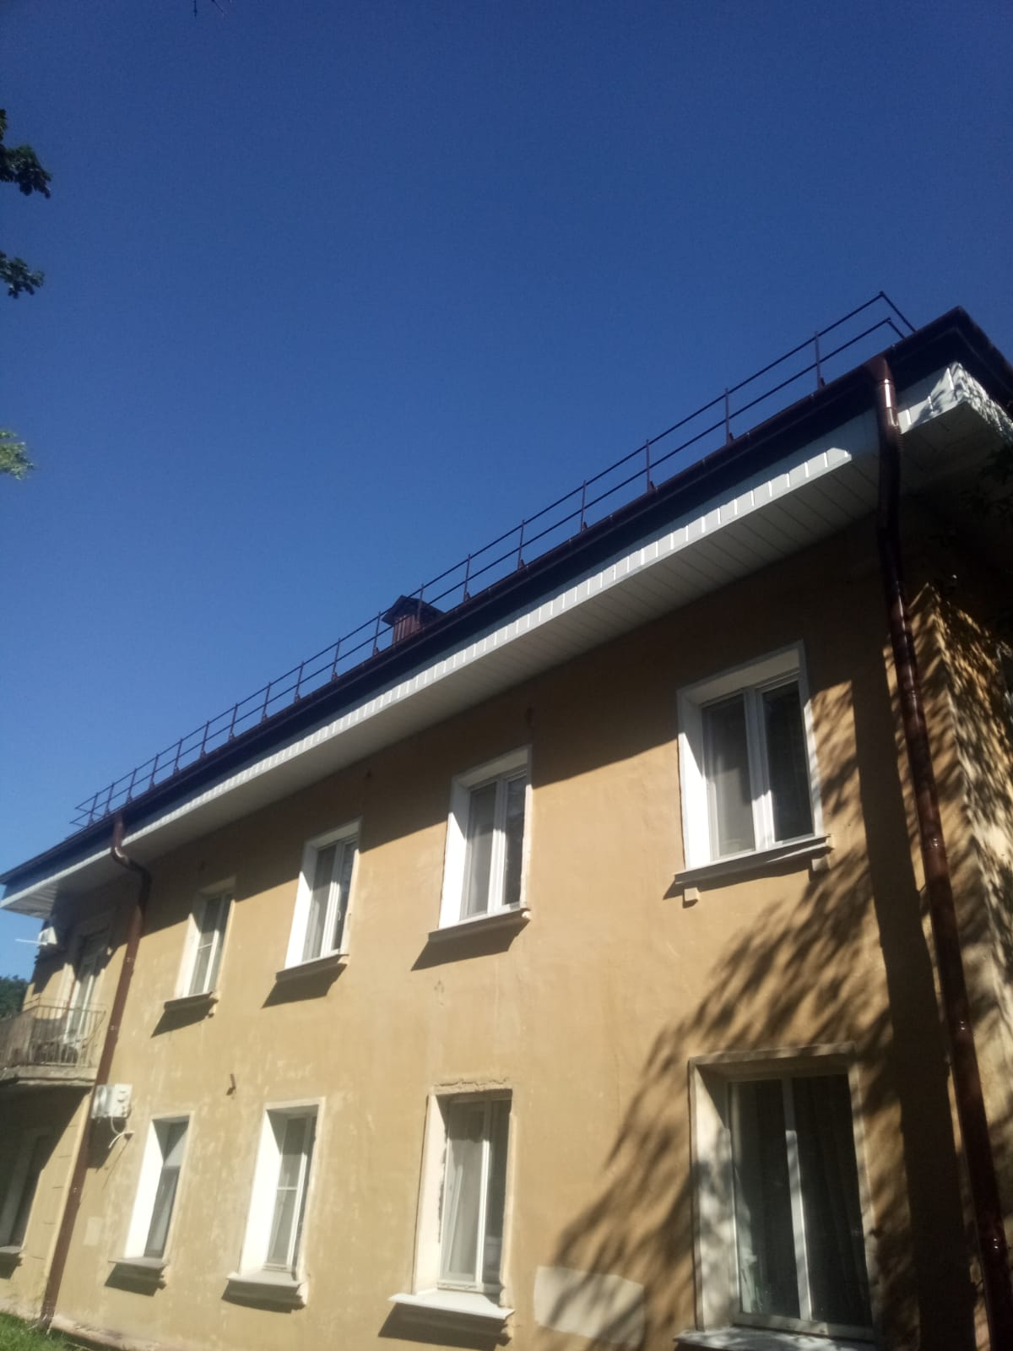
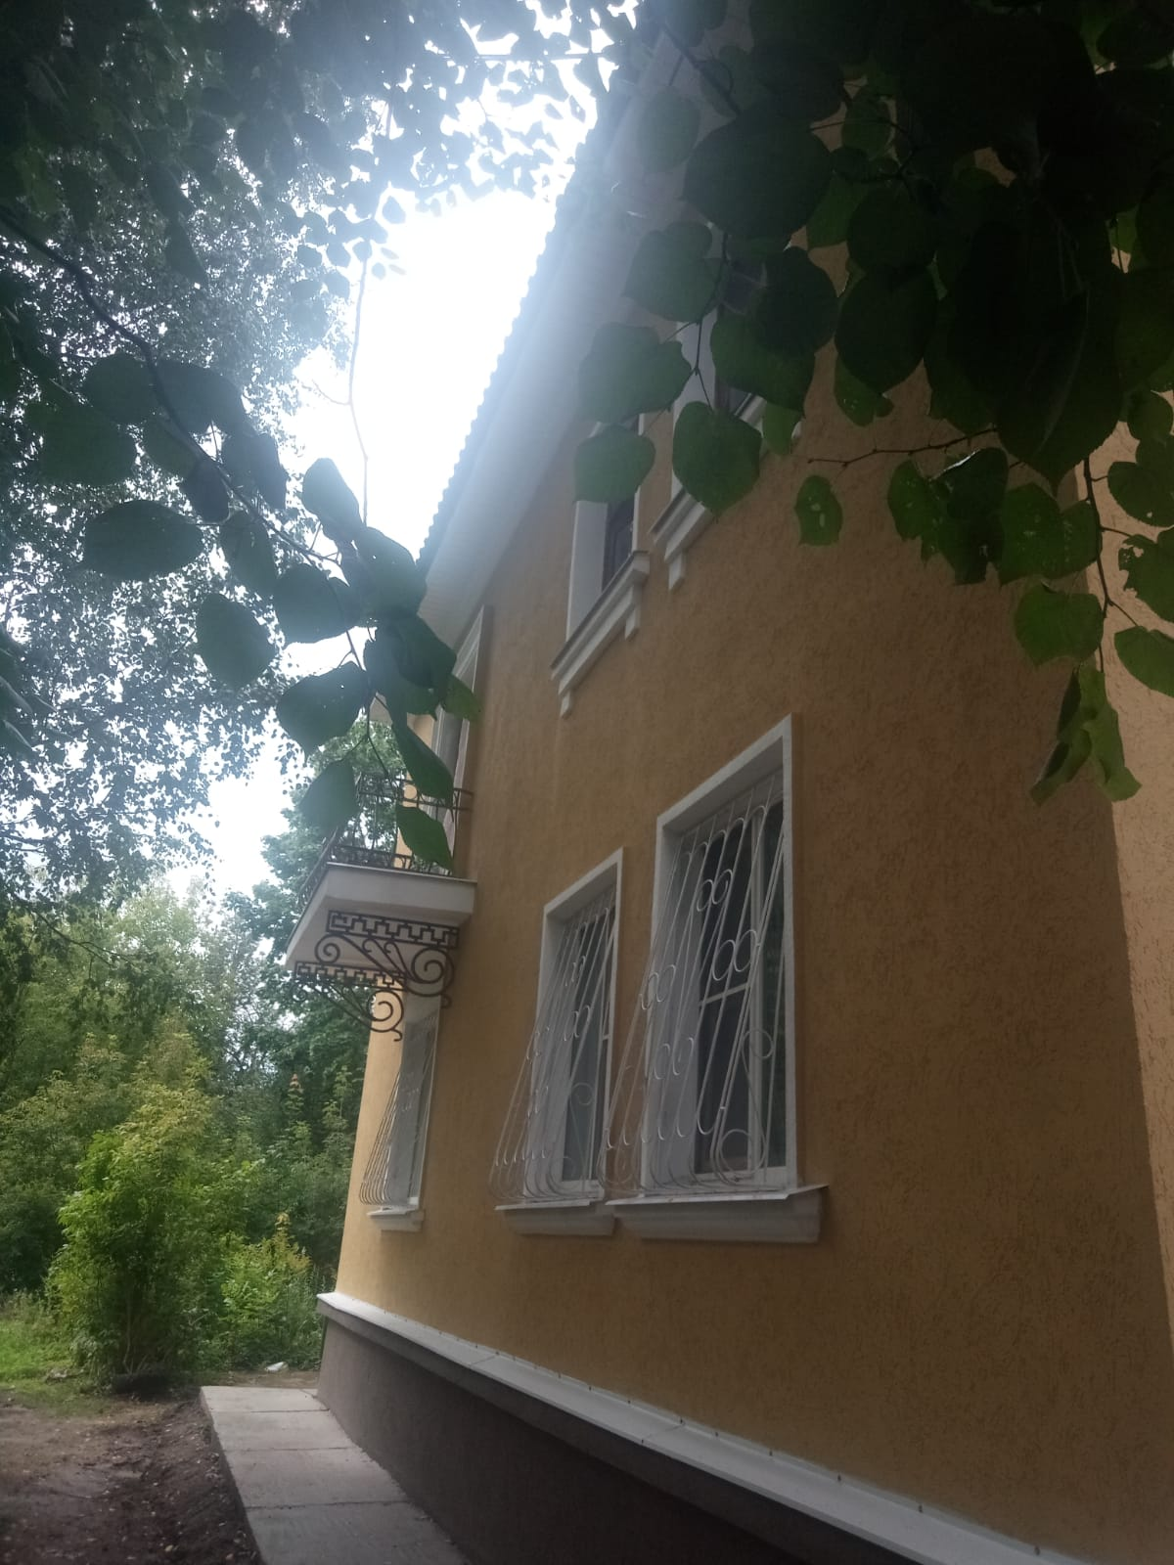
прове
Ул Телевизионная 53- крыша
Ул Инженерная 5/10 – фасад и отмостка
.
-

Slide 11
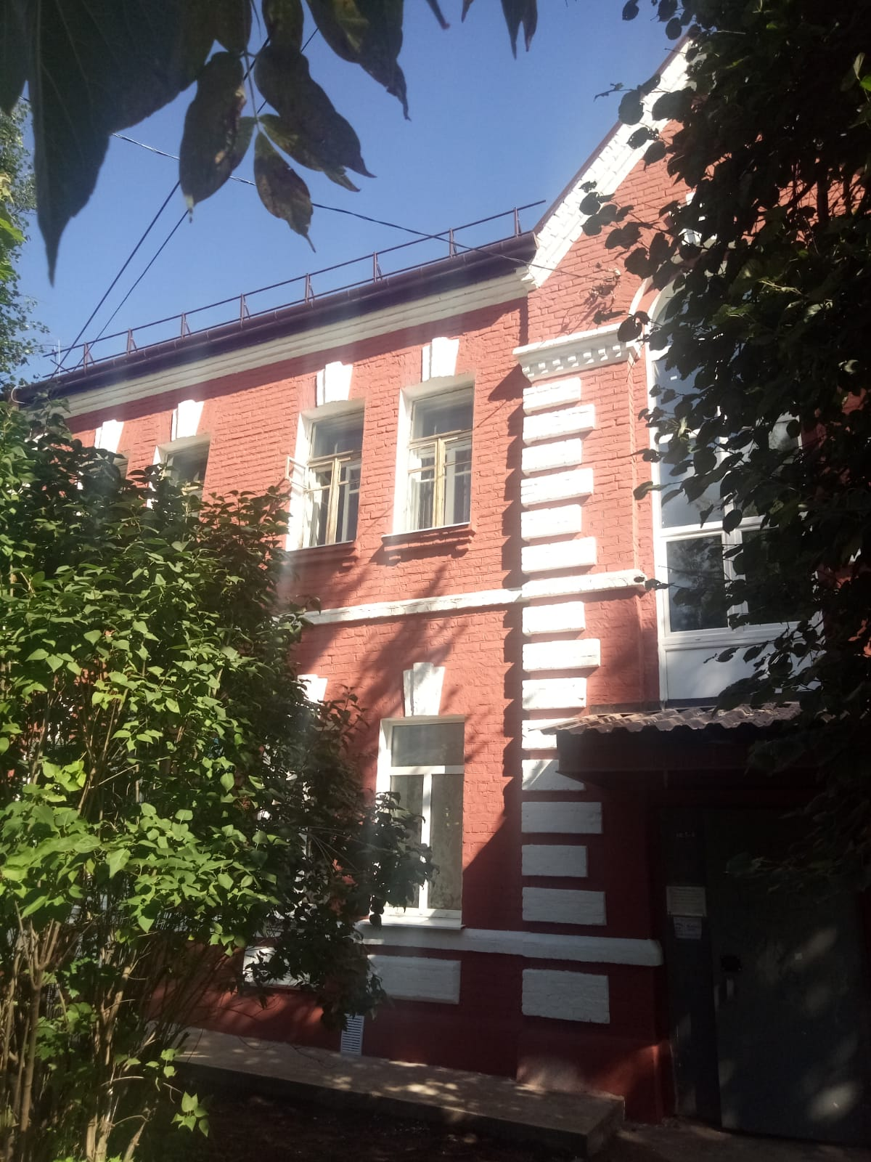
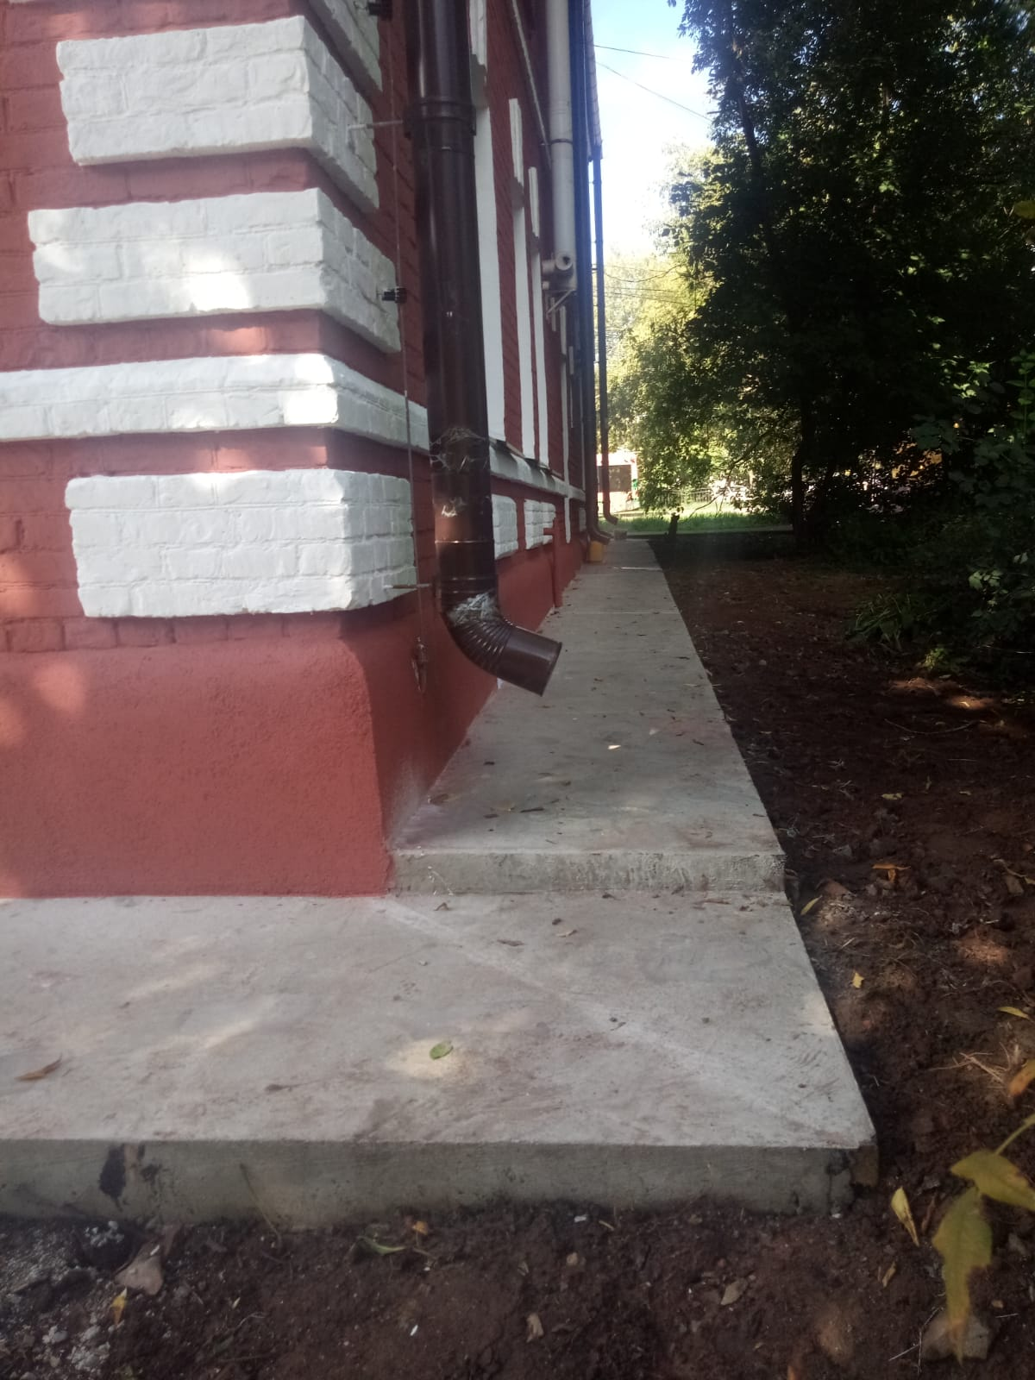
ул. Пухова 39 – фасад и отмостка

Slide 12
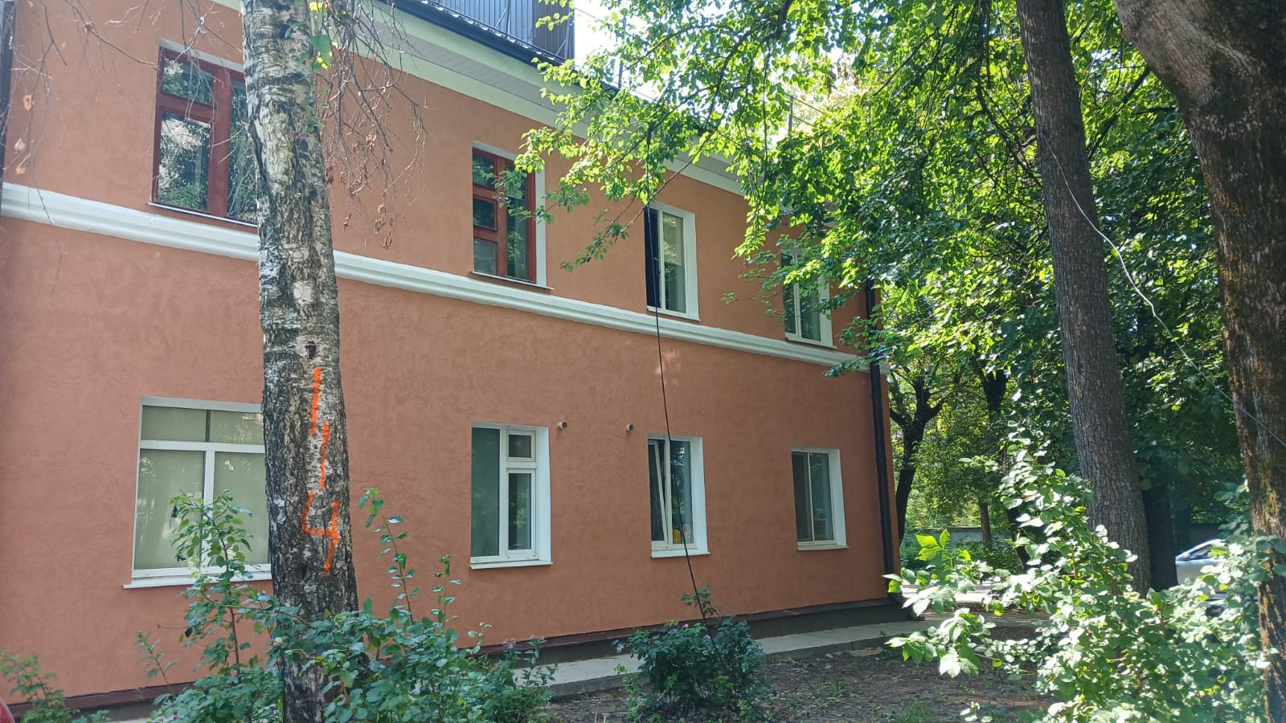
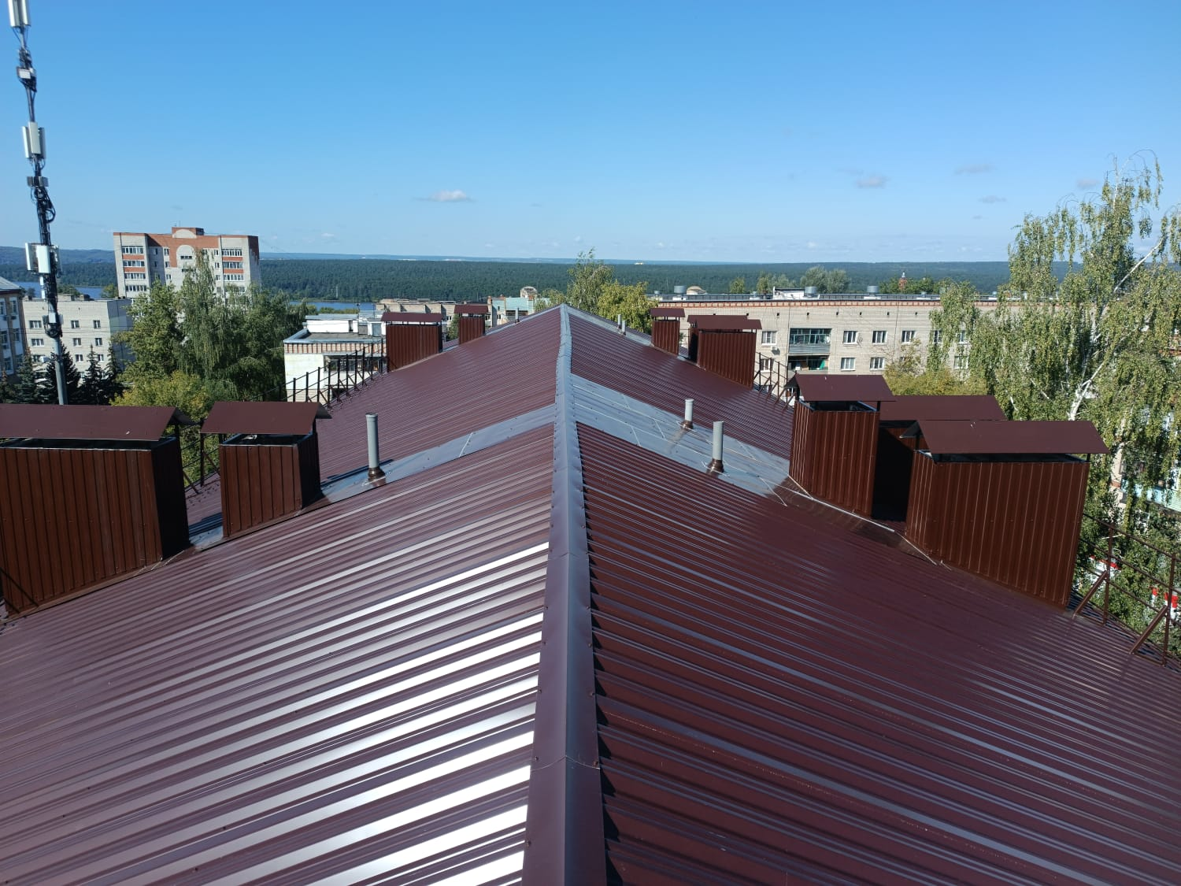
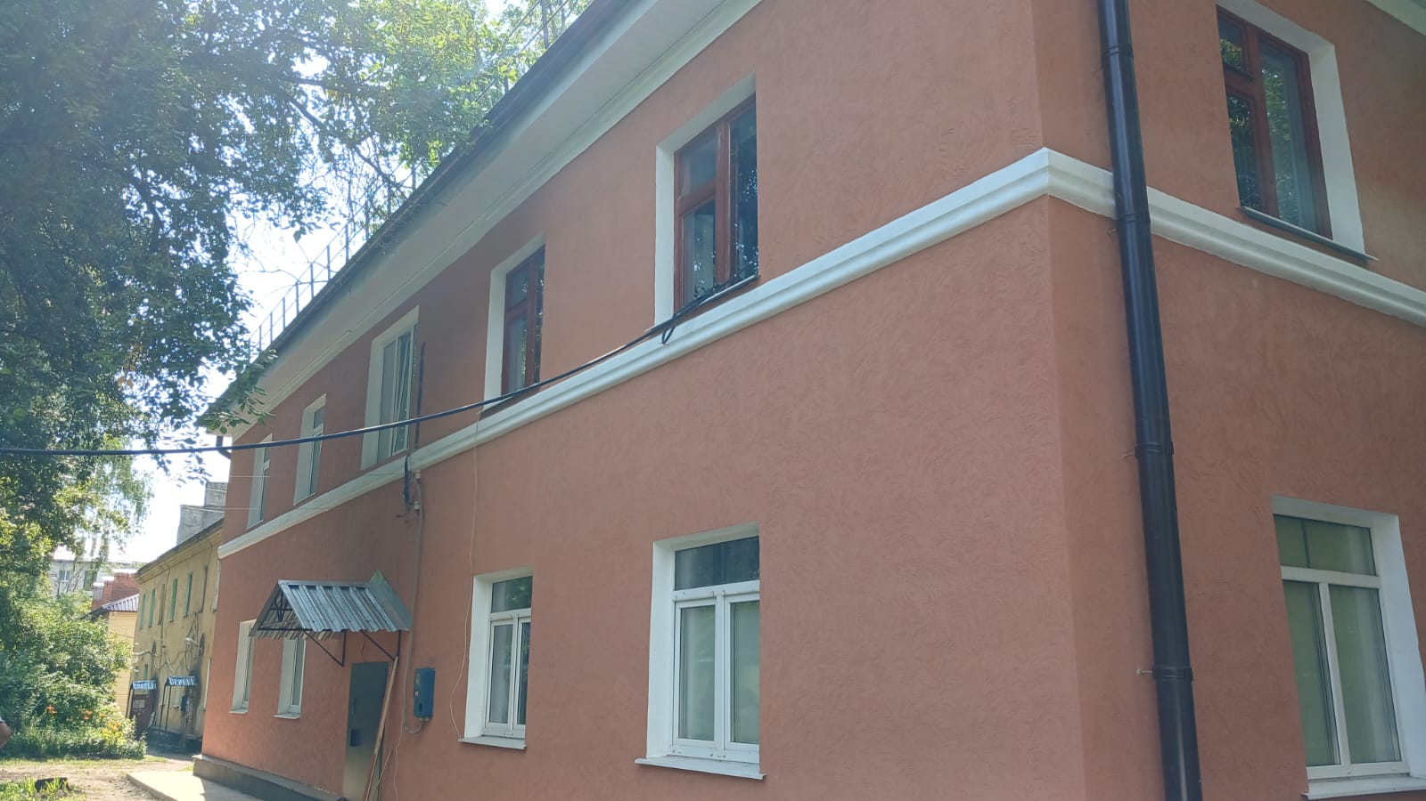
переулок Чичерина 28 – крыша
ул. Константиновых 11 - фасад и отмостка

Slide 13
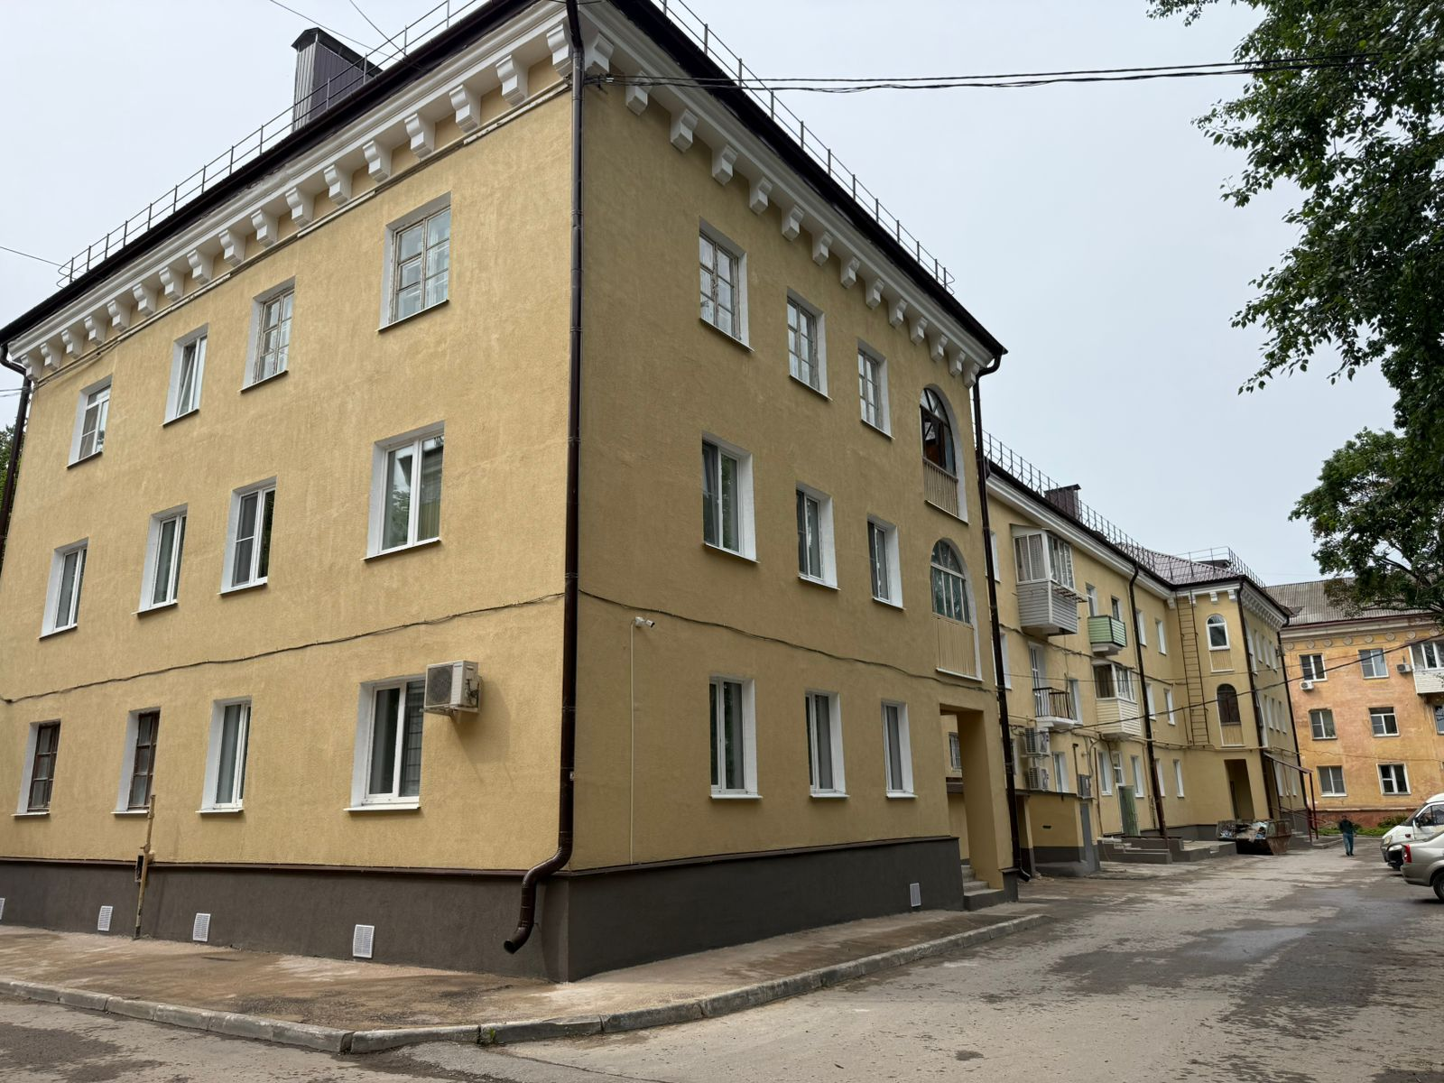
ул. Чичерина 19 – фасад

Slide 14
СПАСИБО ЗА ВНИМАНИЕ
Докладывал начальник Управления жилищно-коммунального хозяйства города Калуги М.И. Вишняков

